Slide 1
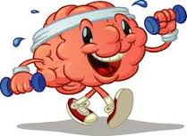
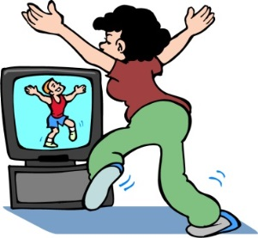
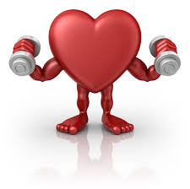
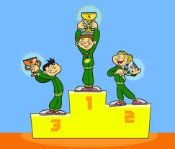
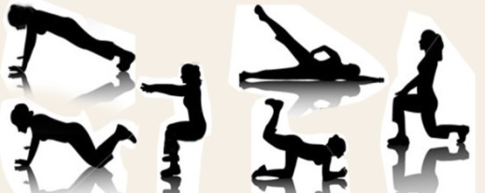
POKRENI SE I BUDI FIT
DRAGE UČENICE SEDMIH (7.) I OSMIH (8.) RAZREDA I., II. I III. OŠ U ČAKOVCU,
OŠ IVANOVEC I OŠ KURŠANEC
Uključite se u edukacijski program tjelesnog vježbanja
i naučite
ŠTO, KAKO I KOLIKO VJEŽBATI S CILJEM:
- OČUVANJA ZDRAVLJA
- POBOLJŠANJA KONDICIJE
- REDUKCIJE (SMANJENJA) POTKOŽNOGA
MASNOG TKIVA I OBLIKOVANJA TIJELA
Dođite u dvoranu Učiteljskog fakulteta
- 25. travnja u 9 sati (7. r.) i 11 sati (8. r.)
- 9. svibnja u 9 sati (7. r.) i 11 sati (8. r.)
- 30. svibnja u 9 sati (7. r.) i 11 sati (8. r.)
V A Ž N O !!!
Tri škole s najvećim postotkom učenica koje će sudjelovati u programu dobivaju
N A G R A D E !
Voditeljica: dr. sc. Ivana Nikolić

